Slide 1

Jméno autora: Mgr. Ladislav Kažimír
Datum vytvoření: 06.04.2013
Číslo DUMu: VY_32_INOVACE_08_Ch_ACH
Ročník: I.
Vzdělávací oblast: Přírodovědné vzdělávání
Vzdělávací obor: Chemie
Tematický okruh: Anorganická chemie
Téma: Křemík
Metodický list/anotace:
Prezentace je určena pro téma chemie křemíku v rozsahu SŠ, pro zopakování základních vlastností, reakcí a výskytu. Průmyslová výroba a využití.

Slide 2
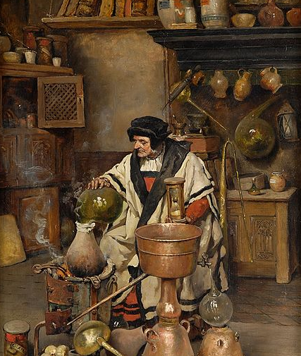
KŘEMÍK
Obr.1

Slide 3
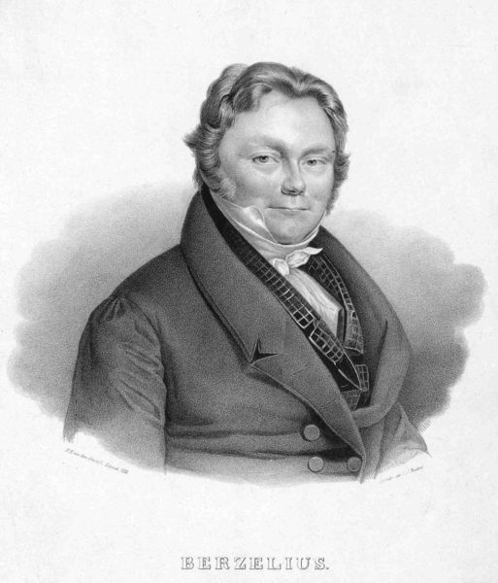
Obr.2
28,0855
₁₄Si
KŘEMÍK
Silicium
1,9
1823
Jöns Jakob
Berzelius

Slide 4
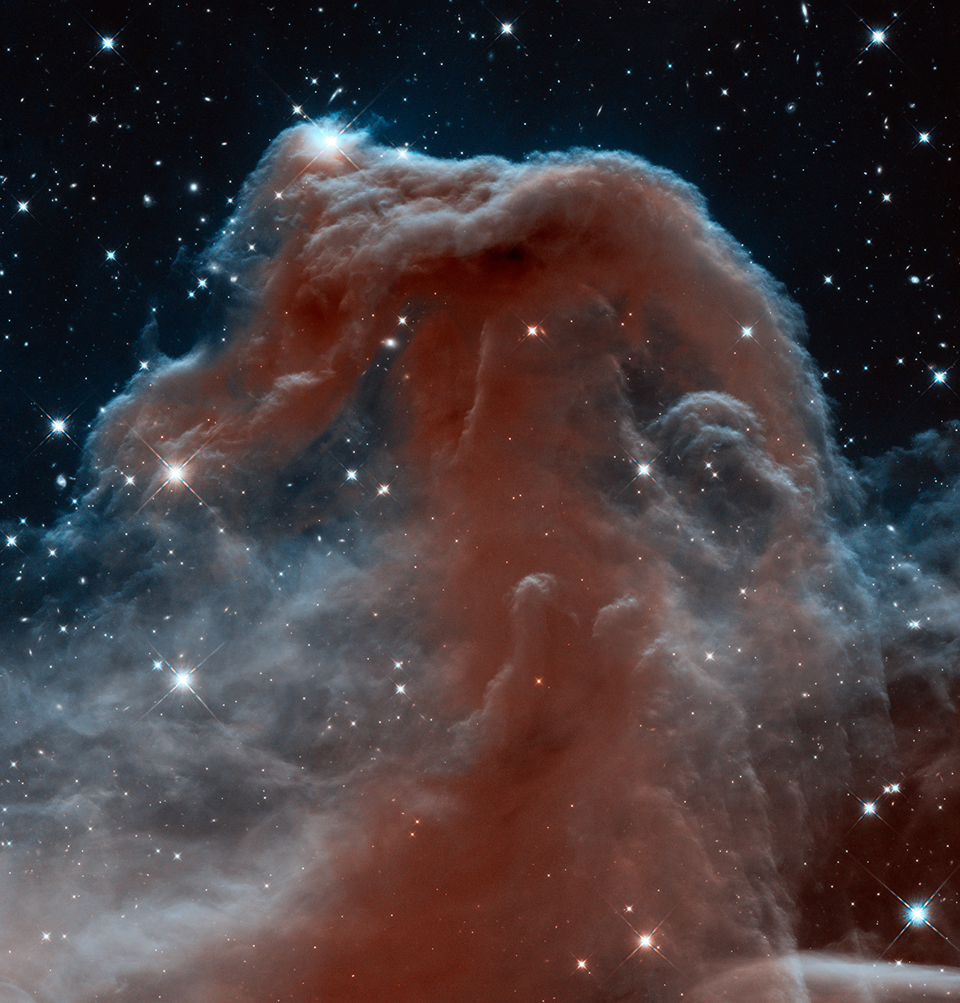
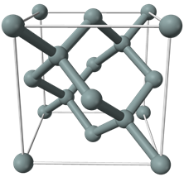
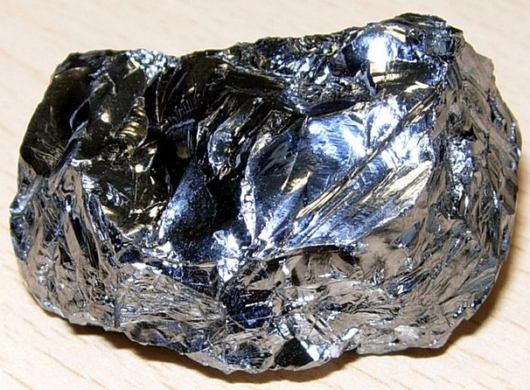
Krychlová krystalická mřížka jako diamant
Obr.3
VLASTNOSTI
FYZIKÁLNÍ
poměrně tvrdý polokov
s vysokou afinitou ke kyslíku
Obr.4
Obr.5
teplota tání +1413,85 °C (1687 K)
teplota varu +3264,85 °C (3538 K)
na vzduchu neomezeně stálý
šedá barvá, kovový lesk
v kapalném skupenství má větší hustotu než v pevném
relativně vysoká tepelná vodivost - izolant tepla
elektrická vodivost - polovodič

Slide 5
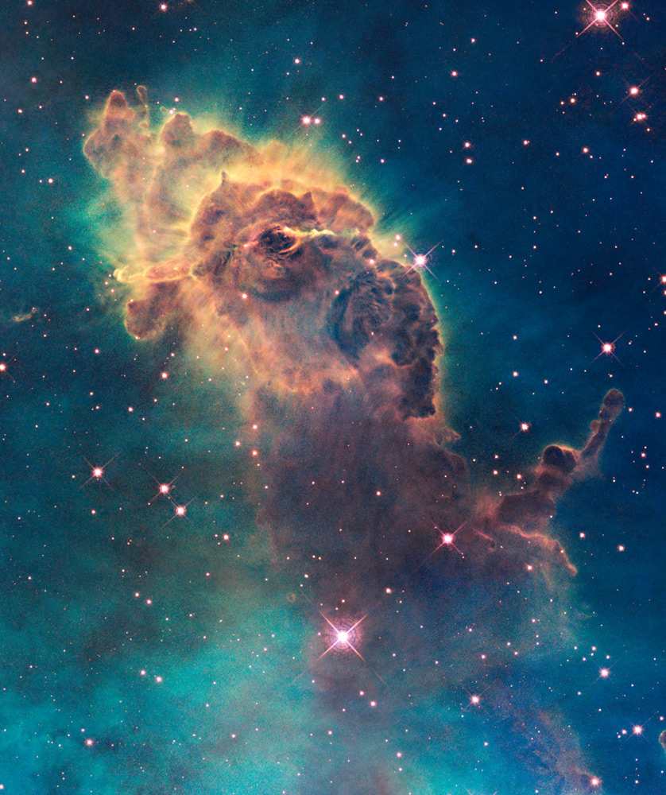


Obr.6
VLASTNOSTI
CHEMICKÉ
Obr.7
křemíkový prášek je snadno hořlavý
prášek i granule jsou dráždivé
Obr.8
odolný vůči většině kyselin
reaguje pouze se směsí kyseliny fluorovodíkové (HF) a kyseliny dusičné (HNO₃)
velmi snadno se však rozpouští v zásaditých roztocích
vzniká křemičitanový aniont [SiO₃]⁻²

Slide 6
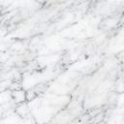
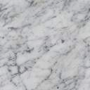
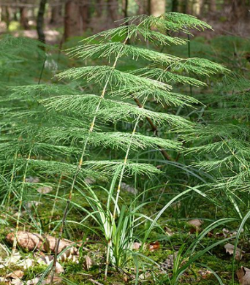
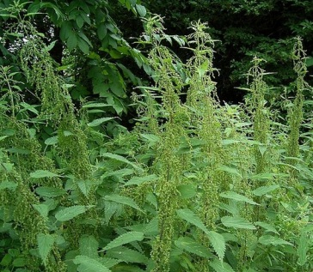
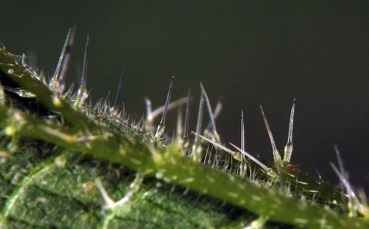
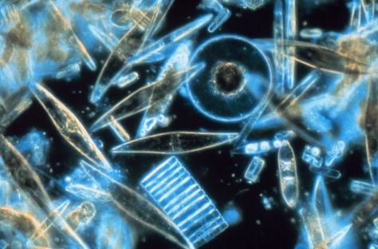
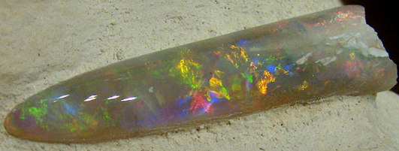
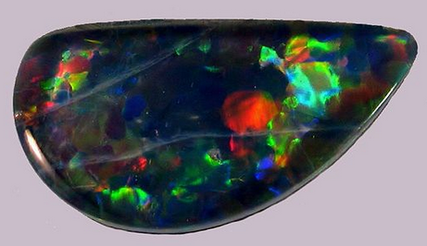
VÝSKYT
VOLNÝ
Obr.24
V čisté podobě se křemík v přírodě nevyskytuje.
Obr.26
VÁZANÝ
podíl v zemské kůře činí 26 - 28%
Obr.25
jíly, slídy, pískovce, živce, žuly, vyvřeliny
rostlinné buňky - přesličky
žahavé chloupky kopřiv
Obr.27
hlavní složka schránek jednobuněčných řas - rozsivek
V těle dospělého člověka je přítomen přibližně 1 g křemíku v kostech, chrupavkách a zubní sklovině.
Obr.28
biogenní prvek
bílý
opál
černý
Obr.29

Slide 7
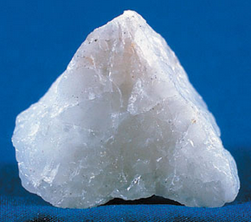
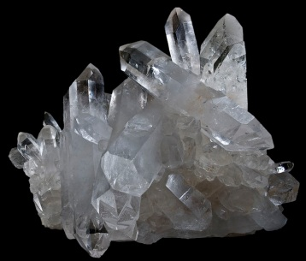
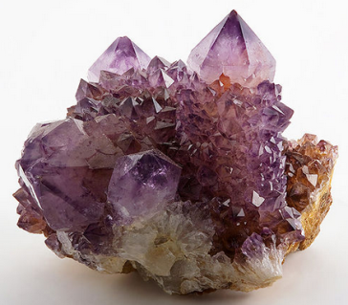
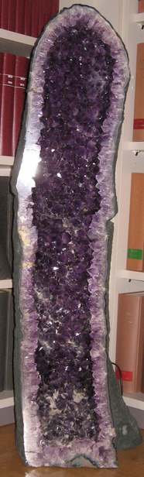
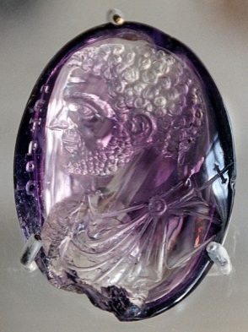
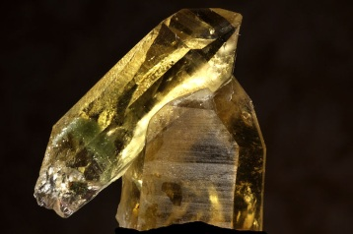
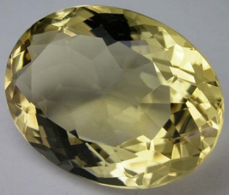
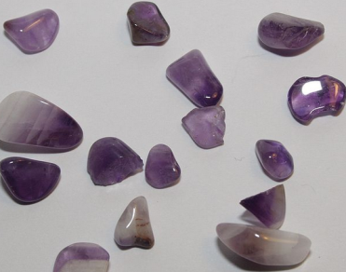
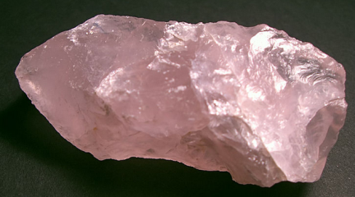
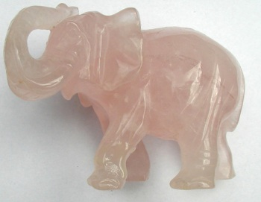
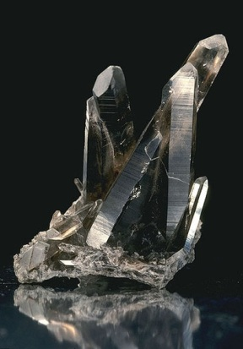
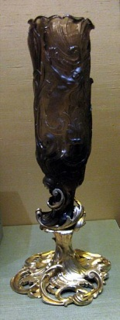
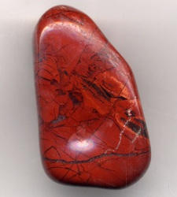
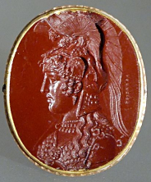
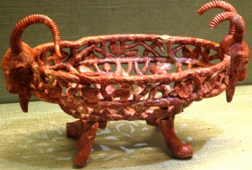
VÝSKYT
Obr.9
Obr.10
VÁZANÝ
křemen, oxid křemičitý SiO₂
bezbarvý křišťál
Obr.12
fialový ametyst
Obr.15
Obr.11
Obr.16
Obr.13
žlutý je citrín
Obr.14
růžový růženín
Obr.19
hnědý záhněda
Obr.17
Obr.18
Obr.23
jaspis
Obr.21
Obr.22
Obr.20

Slide 8

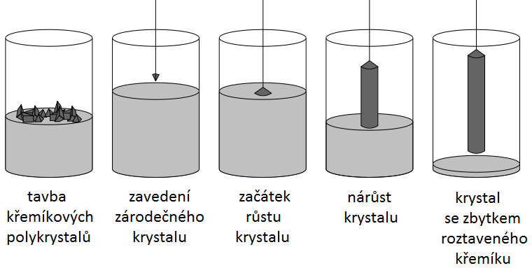
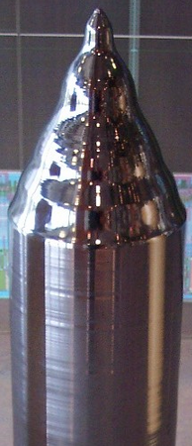
PRŮMYSLOVÁ VÝROBA
Redukce taveniny vysoce čistého oxidu křemičitého v obloukové elektrické peci na grafitové elektrodě.
Materiál elektrody je přitom spalován na plynný oxid uhličitý podle reakce:
SiO₂ + C → Si + CO₂
čistota minimálně 99,9999 % (1 : 1 000 000 000)
Výroba monokrystalického křemíku.
Pro výrobu většiny polovodičových součástek je polykrystalický křemík nepoužitelný.
Do křemíkové taveniny vložen zárodečný krystal vysoce čistého křemíku - Czochralského proces.
Obr.30
monokrystal
Obr.31

Slide 9
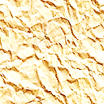
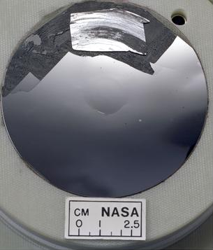
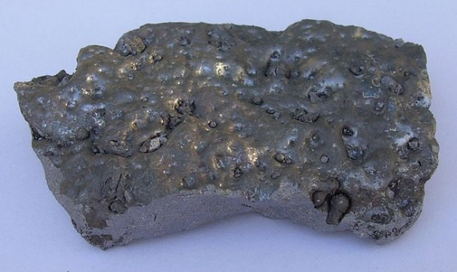
POUŽITÍ
Výroba polovodičů.
Obr.32
Výroba slitin.
ferrosilicium, slitina křemíku a železa
vysoká tvrdost a chemická odolnost
Pro zvýšení tvrdosti se křemík v malém množství přidává i do speciálních ocelí a hliníkových slitin.
Obr.33

Slide 10
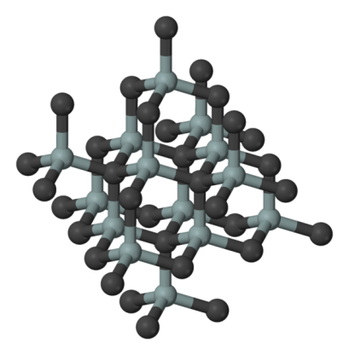
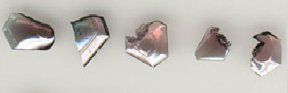
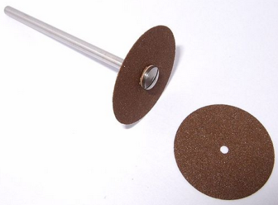
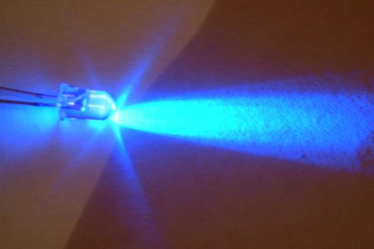
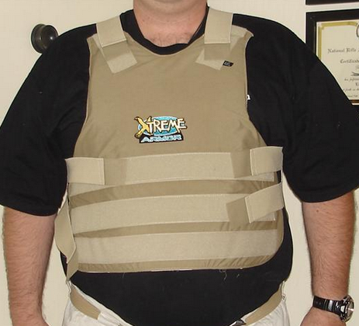
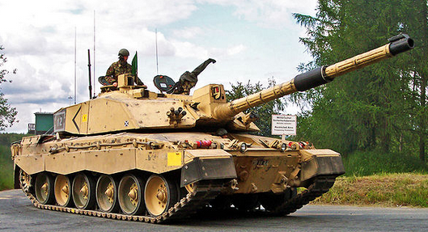
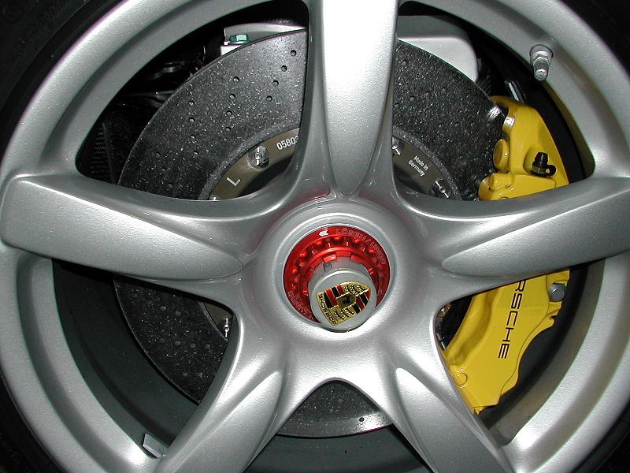
POUŽITÍ
Obr.34
Obr.35
Karbid křemíku SiC patří mezi nejtvrdší látky.
karborundum
brusný materiál
Obr.36
polovodič
Obr.37
neprůstřelné vesty, kompozitní pancíře
Obr.40
Obr.38
Obr.39
brzdové kotouče

Slide 11
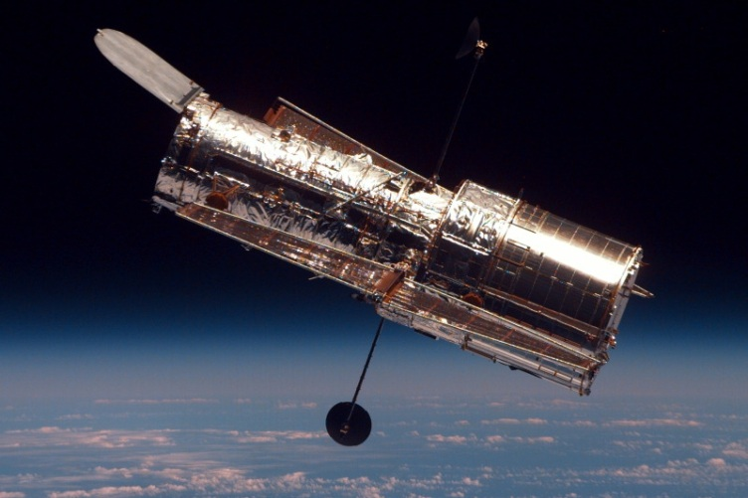
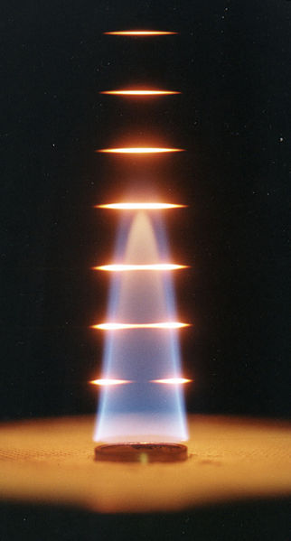
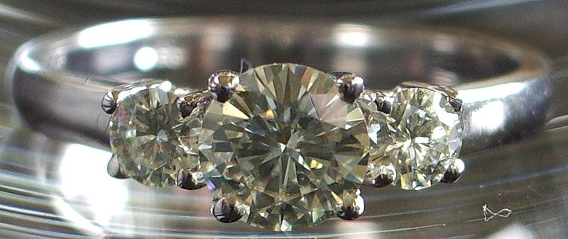
POUŽITÍ
Obr.41
Obr.34
Karbid křemíku SiC.
materiál pro zrcadla
astronomických teleskopů
Tenká vlákna pyrometrie (TFP) - optická metoda používaná k měření teploty.
drahokam - výroba šperků - "Moissanit"
Obr.43
Obr.42
Obr.15

Slide 12
POUŽITÍ
Silany
křemíkovodíky Si_{n}H_{2n+2} - obdoba uhlovodíků
Výchozí sloučeniny pro výrobu složitějších
křemíkatých látek:
např. pro výrobu čistého polovodičového křemíku.
Siloxany (silikony)
obsahují v molekule vazbu –(O-Si-O-Si-O)–
zbylé dvě vazby křemíkového atomu obsazeny skupinami –HO nebo –CH₃ a dalšími
vzorec: (CH₃)₃SiO[SiO(CH₃)₂]_{n}Si(CH₃)₃

Slide 13
POUŽITÍ
Siloxany (silikony)
Ve stavebnictví
Složkou speciálních omítek a nátěrů, které zabraňují pronikání vlhkosti do staveb.
Silikonový kaučuk
Podobné vlastnosti jako kaučuk, navíc však snáší mnohem vyšší teploty a je téměř nehořlavý.
Ze silikonového kaučuku vyrábějí různá těsnění nebo vystýlky nádob pro chemický průmysl a podobné aplikace.

Slide 14
POUŽITÍ
Siloxany (silikony)
V medicíně
Hydrofobní vlastnosti siloxanů lze potlačit tím, že na určité procento Si atomů jsou navázány skupiny –OH.
Výroba chirurgických implantátů (nejznámější je umělé zvětšování velikosti ženských prsů).
silikonové oleje, silikonové tuky
odolnost proti vysokým teplotám
Do prostředí se zvýšeným teplotním namáháním nejen jako mazadla, ale i jako média pro přenos tepla (olejové lázně).

Slide 15

Doplňte tabulku pomocí PTP
český název prvku
KŘEMÍK
latinský název prvku
SILICIUM
značka prvku
Si
protonové číslo
14
počet protonů v jádře
14
počet elektronů v obalu
14
číslo skupiny
IV.A
číslo periody
3
počet valenčních elektronů
4
počet elektronových vrstev
3
elektronegativita
1,9
atomová hmotnost
28,1

Slide 16
Citace
Obr.1 RATINCKX, Josef Leopold. Soubor: Josef Leopold Ratinckx Der Alchemist.jpg - Wikimedia Commons [online].
[cit. 28.3.2013]. Dostupný na WWW: http://commons.wikimedia.org/wiki/File:Joseph_Leopold_Ratinckx_Der_Alchemist.jpg
Obr.2 P.H. VAN DEN HEUVELL. Soubor:J J Berzelius.jpg - Wikimedia Commons [online]. [cit. 3.4.2013]. Dostupný na WWW: http://commons.wikimedia.org/wiki/File:J_J_Berzelius.jpg
Obr.3 NASA. HubbleSite - Picture Album: Hubble Sees a Horsehead of a Different Color[online]. [cit. 6.4.2013]. Dostupný na WWW: http://hubblesite.org/gallery/album/nebula/pr2013012a/large_web/
Obr.4 MILLS, Ben. Soubor: Silicon-unit-cell-3D-balls.png - Wikimedia Commons [online]. [cit. 28.3.2013]. Dostupný na WWW: http://commons.wikimedia.org/wiki/File:Silicon-unit-cell-3D-balls.png
Obr.5 ENRICOROS. Soubor: SiliconCroda.jpg - Wikimedia Commons [online]. [cit. 28.3.2013]. Dostupný na WWW: http://commons.wikimedia.org/wiki/File:SiliconCroda.jpg
Obr.6 NASA. HubbleSite - Picture Album: Jet in Carina [online]. [cit. 6.4.2013].
Dostupný na WWW: http://hubblesite.org/gallery/album/nebula/pr2009025e/large_web/
Obr.7 HENNING, Torsten. Soubor:GHS-pictogram-flamme.svg - Wikipedie [online]. [cit. 5.4.2013]. Dostupný na WWW: http://cs.wikipedia.org/wiki/Soubor:GHS-pictogram-flamme.svg
Obr.8 TORSTEN HENNING. Soubor:GHS-pictogram-exclam.svg - Wikipedie [online]. [cit. 1.4.2013]. Dostupný na WWW: http://cs.wikipedia.org/wiki/Soubor:GHS-pictogram-exclam.svg
Obr.9 AUTOR NEUVEDEN. Soubor: QuartzUSGOV.jpg - Wikimedia Commons [online]. [cit. 28.3.2013]. Dostupný na WWW: http://commons.wikimedia.org/wiki/File:QuartzUSGOV.jpg
Obr.10 DESCOUENS, Didier. Soubor: Quartz Brésil.jpg - Wikimedia Commons [online]. [cit. 28.3.2013]. Dostupný na WWW: http://commons.wikimedia.org/wiki/File:Quartz_Br%C3%A9sil.jpg
Obr.11 HARRISON, Jj. Soubor: Ametyst. Magaliesburg, Jižní Africa.jpg - Wikimedia Commons[online]. [cit. 28.3.2013]. Dostupný na WWW: http://commons.wikimedia.org/wiki/File:Amethyst._Magaliesburg,_South_Africa.jpg
Obr.12 GESCHICHTSMECKI. Soubor: Amethystdruse aus Uruguay.jpg - Wikimedia Commons[online]. [cit. 28.3.2013]. Dostupný na WWW: http://commons.wikimedia.org/wiki/File:Amethystdruse_aus_Uruguay.jpg

Slide 17
Citace
Obr.13 AUTOR NEZNÁMÝ; NGUYEN, Marie-Lan(Foto). Soubor: Intaglio Caracalla Cdm Paris Chab2101.jpg - Wikimedia Commons [online]. [cit. 28.3.2013]. Dostupný na WWW: http://commons.wikimedia.org/wiki/File:Intaglio_Caracalla_Cdm_Paris_Chab2101.jpg
Obr.14 DER MESSER. Soubor: Amethyste geschliffen.jpeg - Wikimedia Commons [online]. [cit. 28.3.2013]. Dostupný na WWW: http://commons.wikimedia.org/wiki/File:Amethyste_geschliffen.jpeg
Obr.15 GÉRY, Parent. Soubor:. Citrín 1 (Russie) jpg - Wikimedia Commons [online]. [cit. 28.3.2013]. Dostupný na WWW: http://commons.wikimedia.org/wiki/File:Citrine_1_(Russie).jpg
Obr.16 AUTOR NEUVEDEN. Soubor: Citrin cut.jpg - Wikimedia Commons [online]. [cit. 28.3.2013]. Dostupný na WWW: http://commons.wikimedia.org/wiki/File:Citrin_cut.jpg
Obr.17 RADTKE, Christoph. Soubor: Rosenquarz 1.jpg - Wikimedia Commons [online]. [cit. 28.3.2013]. Dostupný na WWW: http://commons.wikimedia.org/wiki/File:Rosenquarz_1.jpg
Obr.18 ARPINGSTONE. Soubor: Ele.rose.750pix.jpg - Wikimedia Commons [online]. [cit. 28.3.2013]. Dostupný na WWW: http://commons.wikimedia.org/wiki/File:Ele.rose.750pix.jpg
Obr.19 HAMMOND, Ken. Soubor: USDA Minerální Smokey Quartz 93v3949.jpg - Wikimedia Commons [online]. [cit. 28.3.2013]. Dostupný na WWW: http://commons.wikimedia.org/wiki/File:USDA_Mineral_Smokey_Quartz_93v3949.jpg
Obr.20 SHAKKO. Soubor: Faberge váza (1898) jpg. - Wikimedia Commons [online]. [cit. 28.3.2013]. Dostupný na WWW: http://commons.wikimedia.org/wiki/File:Faberge_vase_(1898).jpg
Obr.21 ARPINGSTONE. Soubor: Jasper.pebble.600pix.jpg - Wikimedia Commons [online]. [cit. 28.3.2013]. Dostupný na WWW: http://commons.wikimedia.org/wiki/File:Jasper.pebble.600pix.jpg
Obr.22 ASPASIOS; NGUYEN, Marie-Lan(Foto). Soubor: Jasper hlubotisk Massimo 108684.jpg - Wikimedia Commons [online]. [cit. 28.3.2013]. Dostupný na WWW: http://commons.wikimedia.org/wiki/File:Jasper_intaglio_Massimo_108684.jpg
Obr.23 SHAKKO. Jasper goat basket (Russia, 19 c.).jpg - Wikimedia Commons [online]. [cit. 28.3.2013]. Dostupný na WWW: http://commons.wikimedia.org/wiki/File:Jasper_goat_basket_(Russia,_19_c.).jpg
Obr.24 HAYNOLD, Bernd. Soubor: Equisetum sylvaticum 180607.jpg - Wikimedia Commons[online]. [cit. 28.3.2013]. Dostupný na WWW: http://commons.wikimedia.org/wiki/File:Equisetum_sylvaticum_180607.jpg

Slide 18
Citace
Obr.25 PROHASKA, Jerome. Soubor: Urtica dioica hairs.jpg - Wikimedia Commons [online]. [cit. 28.3.2013]. Dostupný na WWW: http://commons.wikimedia.org/wiki/File:Urtica_dioica_hairs.jpg
Obr.26 VINCENTZ, Frank. Soubor: Urtica dioica06 ies.jpg - Wikimedia Commons [online]. [cit. 28.3.2013]. Dostupný na WWW: http://commons.wikimedia.org/wiki/File:Urtica_dioica06_ies.jpg
Obr.27 TAYLOR, Gordon T.. Soubor: Diatoms through the microscope.jpg - Wikimedia Commons[online]. [cit. 28.3.2013]. Dostupný na WWW: http://commons.wikimedia.org/wiki/File:Diatoms_through_the_microscope.jpg
Obr.28 VASSIL. Soubor: Belemnite opalisée 8127.jpg - Wikimedia Commons [online]. [cit. 28.3.2013]. Dostupný na WWW: http://commons.wikimedia.org/wiki/File:Belemnite_opalis%C3%A9e_8127.jpg
Obr.29 RA'IKE. Soubor: Opal-black1.jpg - Wikimedia Commons [online]. [cit. 28.3.2013]. Dostupný na WWW: http://commons.wikimedia.org/wiki/File:Opal-black1.jpg
Obr.30 TWISP. Soubor: Opal-black1.jpg - Wikimedia Commons [online]. [cit. 28.3.2013]. Dostupný na WWW: http://commons.wikimedia.org/wiki/File:Czochralski_Process.svg
Obr.31STAHLKOCHER. Soubor: Monokristalines Silizium für die Waferherstellung.jpg - Wikimedia Commons [online]. [cit. 28.3.2013]. Dostupný na WWW: http://commons.wikimedia.org/wiki/File:Monokristalines_Silizium_f%C3%BCr_die_Waferherstellung.jpg
Obr.32 NASA GLENN RESEARCH CENTER. Soubor: Silicon wafer with mirror finish.jpg - Wikimedia Commons [online]. [cit. 28.3.2013]. Dostupný na WWW: http://commons.wikimedia.org/wiki/File:Silicon_wafer_with_mirror_finish.jpg
Obr.33 FOCALPOINT. Soubor: Ferrosilicon.JPG - Wikimedia Commons [online]. [cit. 28.3.2013]. Dostupný na WWW: http://commons.wikimedia.org/wiki/File:Ferrosilicon.JPG
Obr.34 AUTOR NEUVEDEN. Soubor: Silicon-carbide-3D-balls.png - Wikimedia Commons[online]. [cit. 28.3.2013]. Dostupný na WWW: http://commons.wikimedia.org/wiki/File:Silicon-carbide-3D-balls.png
Obr.35 SEO4VA. Soubor: Lely SiC Crystal.jpg - Wikimedia Commons [online]. [cit. 28.3.2013]. Dostupný na WWW: http://commons.wikimedia.org/wiki/File:Lely_SiC_Crystal.jpg
Obr.36 ALBERT. Soubor: Ultra-tenký oddělený (Carborundum) disk.jpg - Wikimedia Commons[online]. [cit. 28.3.2013]. Dostupný na WWW: http://commons.wikimedia.org/wiki/File:Ultra-thin_separated_(Carborundum)_disk.jpg

Slide 19
Citace
Obr.37 PELANT, Christian. Soubor: UV-LED.jpg - Wikimedia Commons [online]. [cit. 28.3.2013]. Dostupný na WWW: http://commons.wikimedia.org/wiki/File:Uv-LED.jpg
Obr.38 JWISSICK. Soubor: Bodyarmor.jpg - Wikimedia Commons [online]. [cit. 28.3.2013]. Dostupný na WWW: http://commons.wikimedia.org/wiki/File:Bodyarmor.jpg
Obr.39 FIORELLINO. Soubor: Challenger2-Bergen-Hohne-Training-Area-2.jpg - Wikimedia Commons [online]. [cit. 28.3.2013]. Dostupný na WWW: http://commons.wikimedia.org/wiki/File:Challenger2-Bergen-Hohne-Training-Area-2.jpg
Obr.40 NRBELEX. Soubor: PCCB brzdy Carrera GT.jpg - Wikimedia Commons [online]. [cit. 28.3.2013]. Dostupný na WWW: http://commons.wikimedia.org/wiki/File:PCCB_Brake_Carrera_GT.jpg
Obr.41 NASA. Soubor: Hubble 01 cropped.jpg - Wikimedia Commons [online]. [cit. 28.3.2013]. Dostupný na WWW: http://commons.wikimedia.org/wiki/File:Hubble_01_Cropped.jpg
Obr.42 USA. Soubor: Thin-filament-pyrometry-image.jpg - Wikipedia, the free encyclopedie[online]. [cit. 28.3.2013]. Dostupný na WWW: http://en.wikipedia.org/wiki/File:Thin-filament-pyrometry-image.jpg
Obr.43 ANGELA. Soubor: Moissanit ring.JPG - Wikimedia Commons [online]. [cit. 28.3.2013]. Dostupný na WWW: http://commons.wikimedia.org/wiki/File:Moissanite_ring.JPG
Literatura
Dušek B.; Flemr V. Chemie pro gymnázia I. (Obecná a anorganická), SPN 2007, ISBN:80-7235-369-1
Vacík J. a kolektiv Přehled středoškolské chemie, SPN 1995, ISBN: 80-85937-08-5
Kotlík B., Růžičková K. Chemie I. v kostce pro střední školy, Fragment 2002, ISBN: 80-7200-337-2

